Slide 1

Доклад по теме:
«О внесении изменений в Инструкцию по делопроизводству»

Slide 2

Постановление администрации Кондинского района от 21 июля 2017 года № 1080
«Об Инструкции по делопроизводству в администрации Кондинского района»

Slide 3

«Допускается создание документов на лицевой и оборотной сторонах листа. При двустороннем создании документов ширина левого поля на лицевой стороне листа и правого поля на оборотной стороне листа должны быть
не менее трех сантиметров».
(п.3.14 Инструкции по делопроизводству)

Slide 4
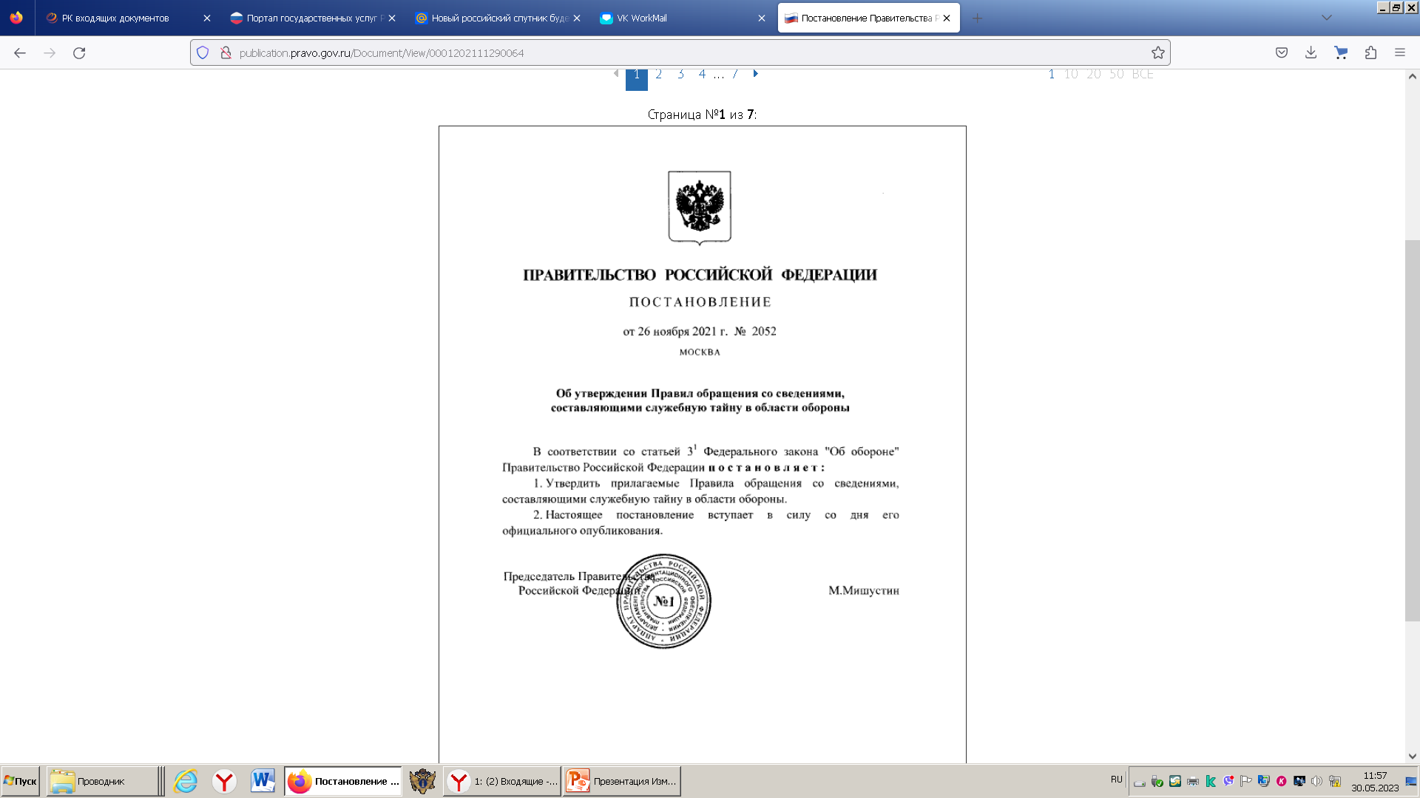
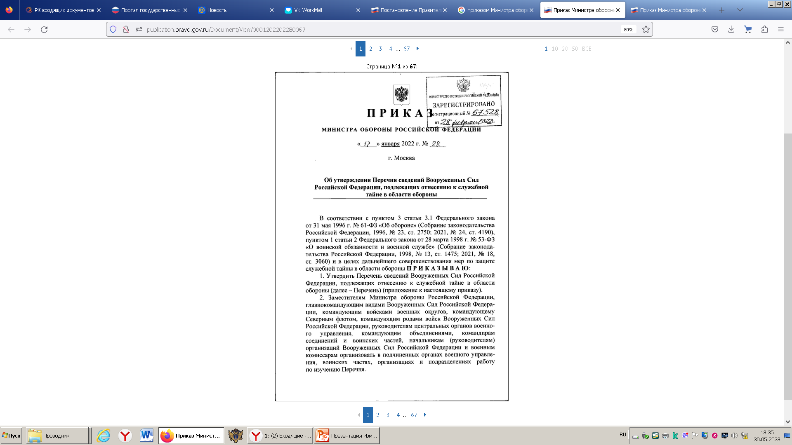
На документах, содержащих сведения, составляющие служебную тайну в области обороны, проставляется пометка «Для служебного пользования» со ссылкой на пункт Перечня сведений Вооруженных Сил Российской Федерации, подлежащих отнесению к служебной тайне в области обороны, утвержденного приказом Министра обороны Российской Федерации от 17 января 2022 года № 22, например:
Для служебного пользования
(пункт 406 Перечня сведений ВС РФ)
Экз. № ___».
(п.3.14 Инструкции по делопроизводству)

Slide 5
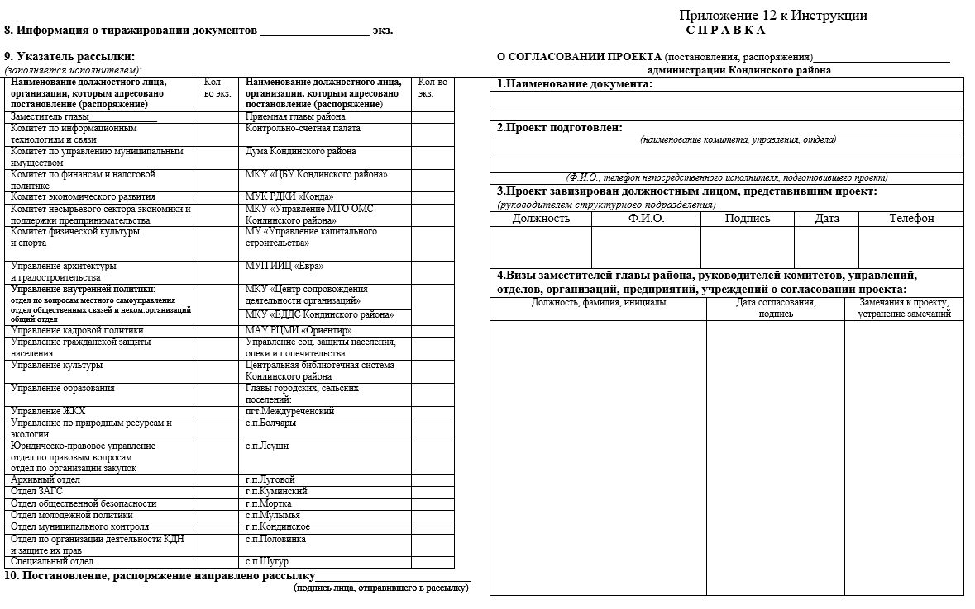

Slide 6
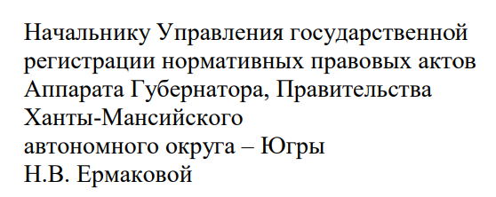
«При адресовании документа должностному или физическому лицу его инициалы
указываются перед фамилией.»
(п.3.15 Инструкции по делопроизводству)

Slide 7

«В одном документе не должно быть
более четырех адресатов.
Слово «Копия» перед вторым, третьим и четвертым адресатами не указывается.
В случае направления документа большему числу адресатов исполнитель готовит указатель рассылки.»
(п.3.15.7 Инструкции по делопроизводству)

Slide 8

«Все носители информации с пометкой «Для служебного пользования» подлежат учету путем присвоения и проставления на них регистрационных номеров, а также внесения учетных данных в журналы учета документов, содержащих служебную информацию ограниченного распространения.»
(п.9.7 Инструкции по делопроизводству)

Slide 9
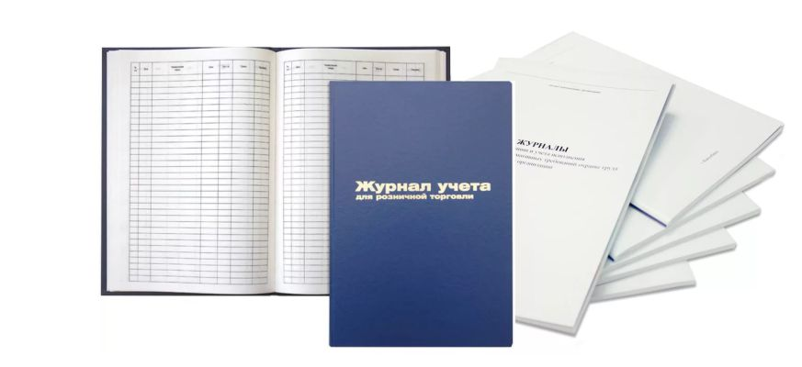
«Журналы нумеруются, прошнуровываются и опечатываются печатью общего отдела управления внутренней политики администрации района, печатью органа администрации Кондинского района с правами юридического лица или подведомственного учреждения администрации района.
На оборотной стороне последнего листа журнала проставляется заверительная надпись с указанием количества листов, подписываемая лицом, ответственным за ведение делопроизводства, содержащего служебную информацию ограниченного распространения, например:
В настоящем журнале пронумеровано,
прошнуровано и опечатано печатью
______________ листов
(прописью)
__________________________________________
(подпись, инициалы, фамилия, должность лица,
оформившего заверительную подпись, дата)».
(п.9.7.1 Инструкции по делопроизводству)

Slide 10
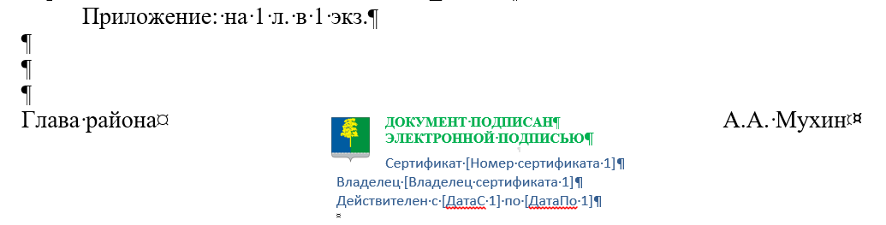
«Подпись отделяется от текста
тремя межстрочными интервалами.»
(п.3.19 Инструкции по делопроизводству)

Slide 11

Благодарю за внимание!
Готова ответить на ваши вопросы.

